Slide 1
Využití fyzikálních pokusů v hodinách FYZIKY
Jan Kaňka

Slide 2
O ČEM TO JE
V této prezentaci si zaměřím na historii, současnost a budoucnost využití fyzikálních pokusů v hodinách fyziky.

Slide 3
Kapitoly prezentace
01
02
Historie
Současnost
03
04
Motivace
Experiment

Slide 4
01
Historie fyz. pokusů
Spekulace a počítání

Slide 5
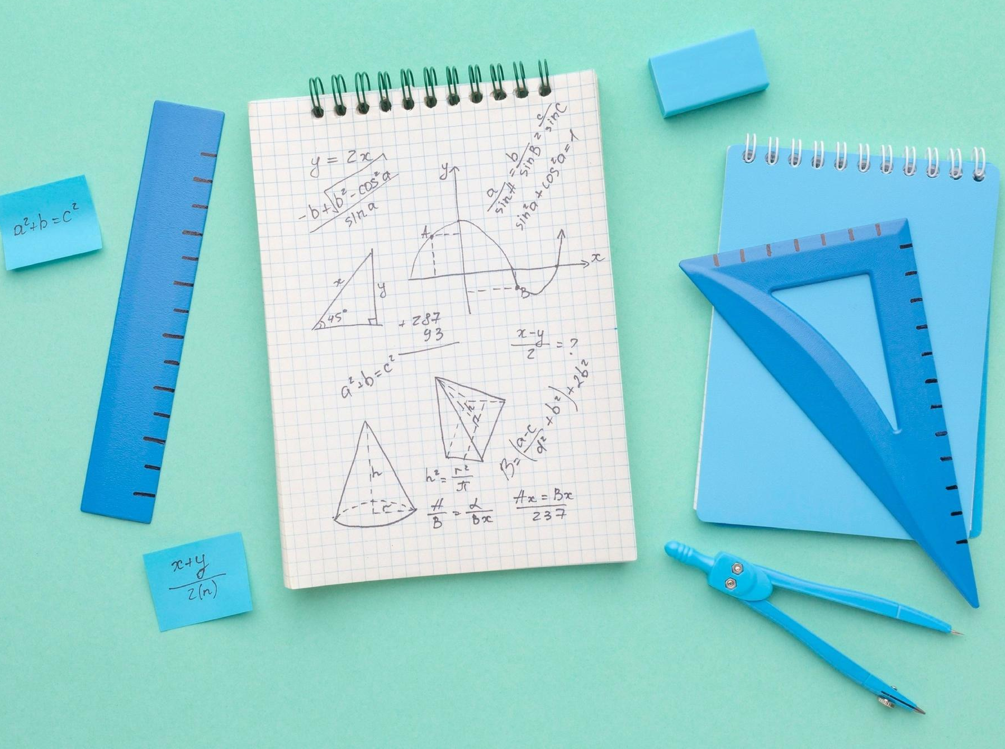
Teorie
Na začátku prosté fyziky nebylo příliš možností, jak pokus provést, a tak se o pokusech pouze spekulovalo a demonstrovaly se pomocí propočtů.
Později se tyto teoretické pokusy snažili samotní autoři ověřit, a proto si vyráběli jednoduché i složité přístroje a pomůcky k provedení pokusu.

Slide 6
František Adam Petřina
Jan Duchoslav Panýrek
První český univerzitní professor, který se snažil o napodobování elektro-magnetických jevů
Autor knihy Panýrkův přírodozpyt

Slide 7
Přírodozpyt
Předmět, který zahrnoval fyziku a chemii a domácí chemii (potravinářství, vaření piva, praní prádla).
V učebnici jsou následující kapitoly fyziky
nauka o teple,
magnetičnost,
nauka o elektřině,
mechanika hmot tuhých, kapalných a plynných,
nauka o zvuku (akustika),
nauka o světle (optika).

Slide 8
Náplň knihy
Panýrek ve své knize využíval hodně domácích pokusů.
Byly zde popsány takové, které si mohl vyzkoušet každý žák tehdy doma, ale i takové, ke kterým bylo zapotřebí složitějších nástrojů.

Slide 9
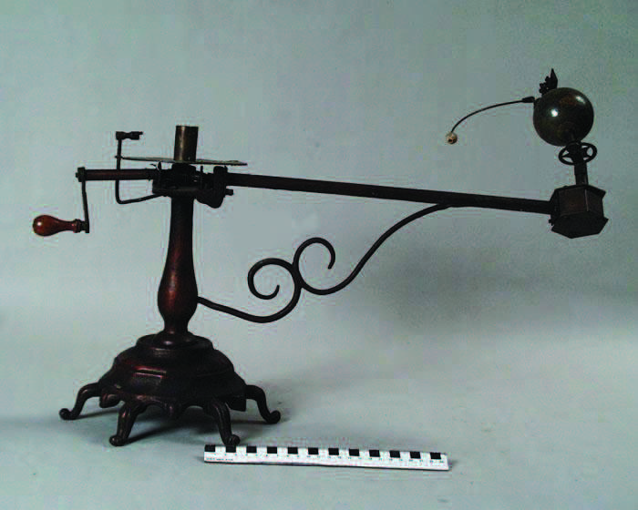
Za války chyběly peníze více než dnes a navíc bylo mnoho vyučovacích pomůcek zakázáno. Byly zakazovány, protože byly z politického hlediska nějakým způsobem závadné a vadily nacistům.
Mezi používané pomůcky patřil například model, který znázorňuje otáčení Země kolem své osy i kolem Slunce.

Slide 10
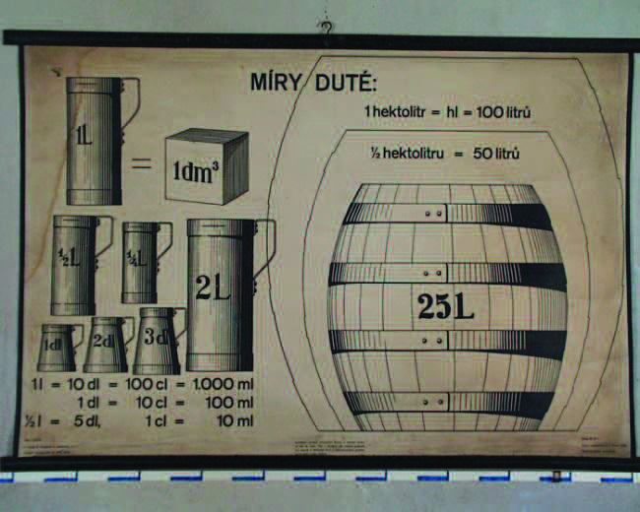
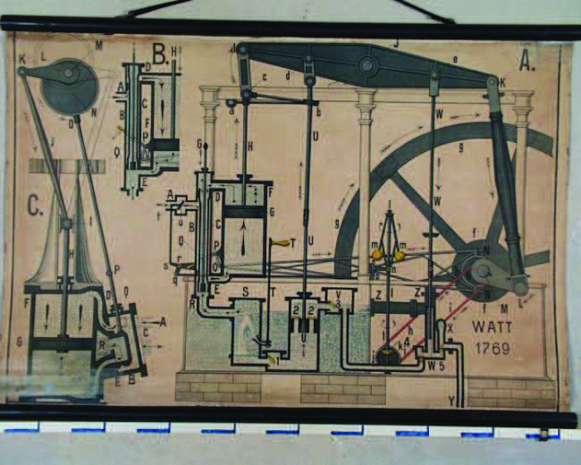
Jako fyzikální pomůcky sloužily i různé plakáty

Slide 11
02
Současnost

Slide 12
Finance
1900-90
Pomůcky
V současné době se objevují potíže s nízkým dostatkem financí v českém školství na pořízení nových pomůcek. Dnešní ceny školních pomůcek jsou velmi vysoké, zejména těch fyzikálních.
Životnost dnešních školních pomůcek je zhruba tři roky.
Zatímco prvorepublikové pomůcky jsou používány ještě dnes, protože jsou vyrobeny z kvalitních materiálů.
Spousta českých škol má ještě k dispozici velké množství školních pomůcek pořízené v době prvorepublikové, komunismu a devadesátých let.

Slide 13
Ceny se pohybují od 10 až po 100 tisíce korun

Slide 14
Historie - Nyní - Budoucnost
Aristotelés
Moderní pomůcky ve školních laboratořích, stále využití, již zastaralých pomůcek
22.st
Počátky filozofické fyziky
Plné využití moderních technologií. 3D prostředí a tisk, umělá inteligence.
Možný zánik Fy
21.st

Slide 15
03
Motivace

Slide 16
Vnímání učiva
87%
9%
4%
Očima
Ušima
Jinými smysly
Nejlepší předání infomace je vizuální cestou

Slide 17
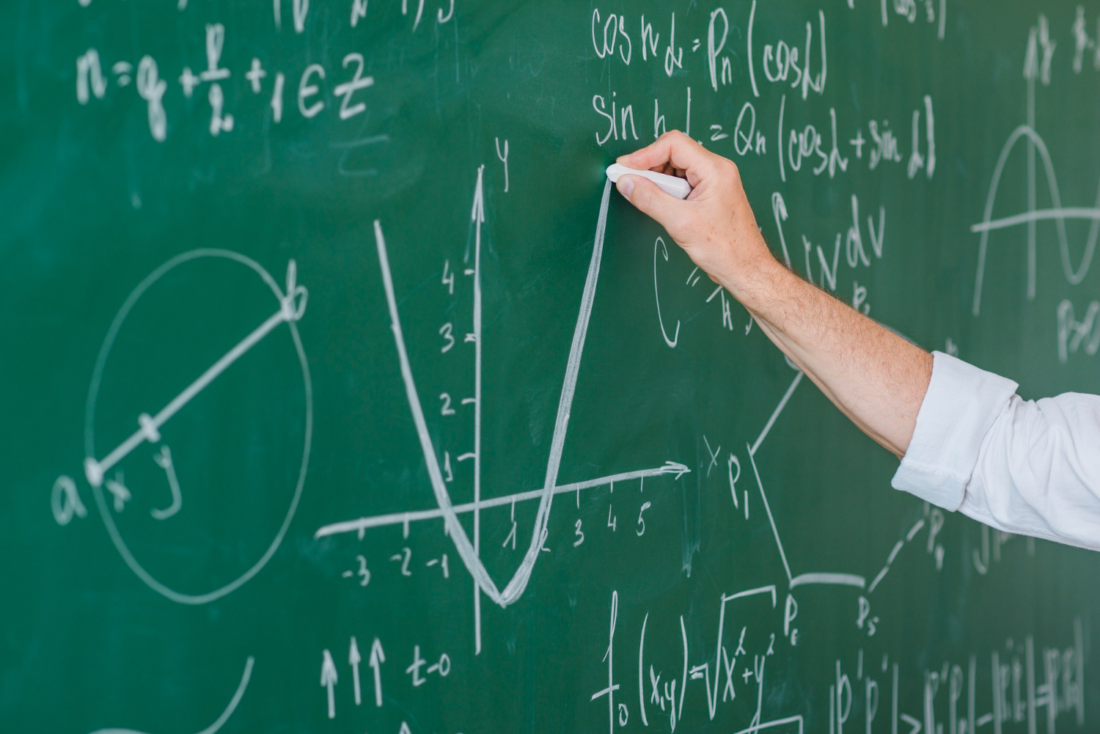
(Ne)Zájem
„Přes zvýšení celkového počtu studentů na vysokých školách v EU se počet studentů fyziky od roku 1995 snížil téměř na polovinu (Rocard, Cersmley, Jotge, Lenzen, Walberg-Herniksson, & Hemoo, 2007).“
Notes:
V EU dochází v posledních desetiletích k poklesu zájmu žáků o studium přírodovědných a technických oborů. Přitom zájem je hlavním motivem studia těchto oborů. Obdobná si- tuace je i v České republice, což dokládají výzkumy realizované v rámci TIMSS (Trends in International Mathematics and Science Study). Ukazuje se, že se nezájem o studium přírodních věd v ČR prohlubuje se vzrůstajícím věkem žáků. Například v roce 1995 od- mítalo přírodovědu 17 % dotázaných žáků ze 4. ročníků ZŠ, ale v roce 2007 ji odmítalo již 28 % dětí. Žáci 8. tříd v roce 1995 odmítali nejvíce shodně fyziku a chemii (17 %) a v roce 2007 byla nejvíce odmítána opět fyzika (27 %), pak matematika (26 %) a s 22 % chemie (MŠMT, 2008).
Trna 2012

Slide 18
04
Experiment
EXPERIMENT JE CESTA K UČENÍ

Slide 19
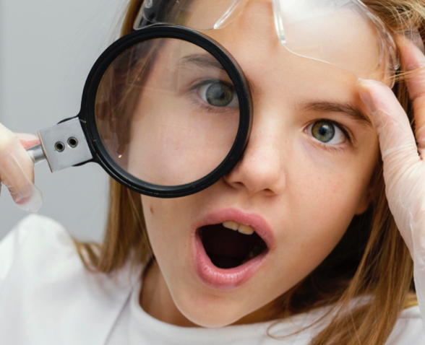
Tři “Z”
Zábavné
Zajímavé
Zkušenosti

Slide 20
Jednoduchost fyzikálního pokusu spočívá v tom, že je jednoduchý, názorný, pochopitelný a přesvědčivý
Takový pokus dokáže zaujmout pozorovatele
Jednoduchý pokus dokáže motivovat k zájmu o předmět
Je dokázáno, že pokus aktivuje chuť poznávat nové věci
Pokud je pokus problémový, žáci se snaží vyřešit problém a tím si probouzí zájem poznávání

Slide 21
Druhy experimentů
Reálně sledovaný a měřený děj, který je sledován v reálném čase.
Navození myšlenky, výsledky neměříme, ale snažíme se je logicky vydedukovat
Matematické simulace, které jsou vytvořené ze známých počítačových „zákonů“ (přednastavené aplikace)
Reálné
Myšlenkové
Počítačové

Slide 22
Děkuji za pozornost
DOTAZY ??
v

